Slide 1
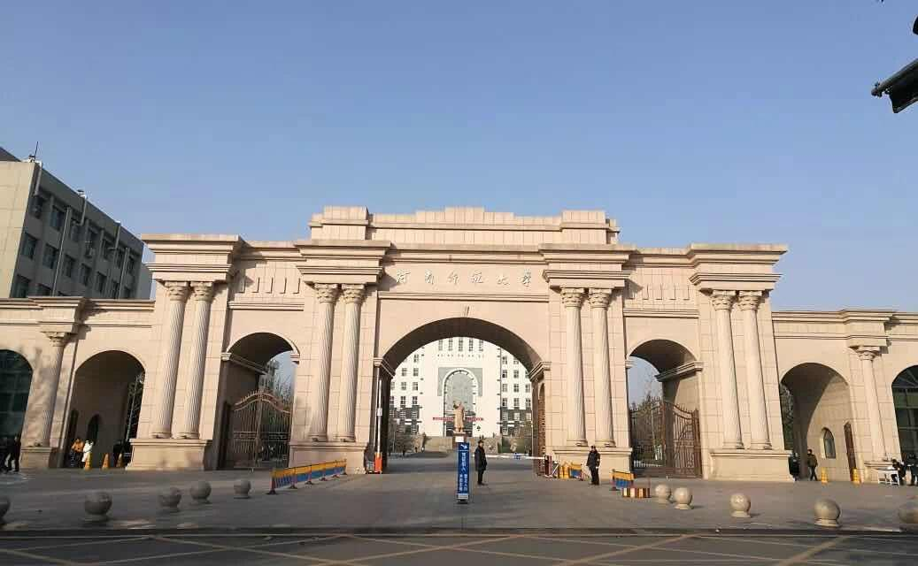

河南省高校学生资助系统
操作培训
学生资助服务中心
二〇二一年九月

Slide 2
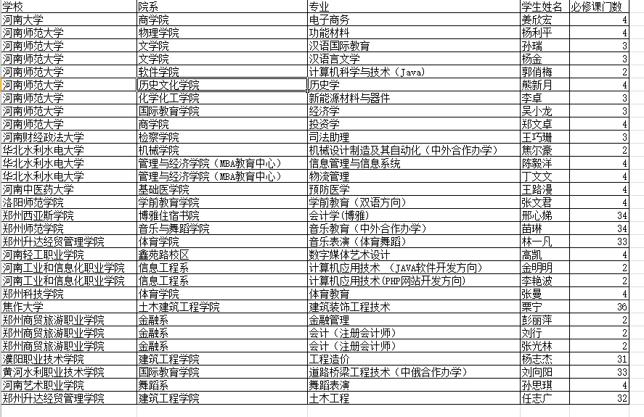
2020年各高校“国家奖学金”、“国家励志奖学金”出现问题汇总
一、必修课门数必须介于5—30门之间

Slide 3
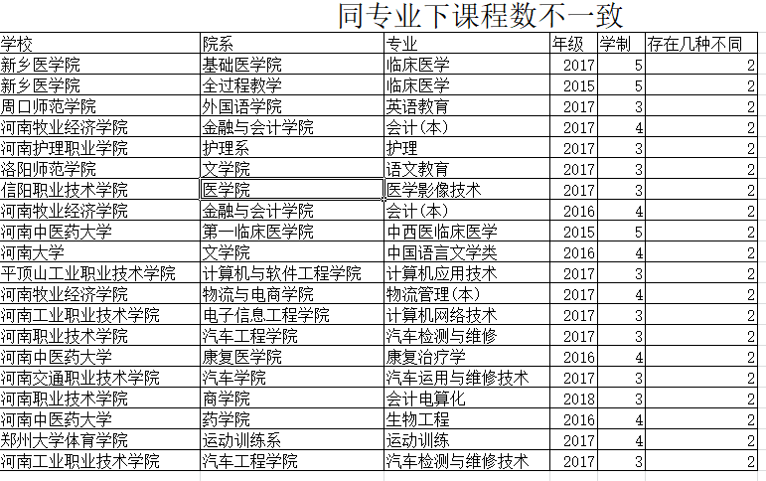
二、同一专业下课程数保持一致
必须保证同一专业下，课程数保持一致，不得出现一人必修课科目是7门，而另一个人必修课科目是12门的情况

Slide 4
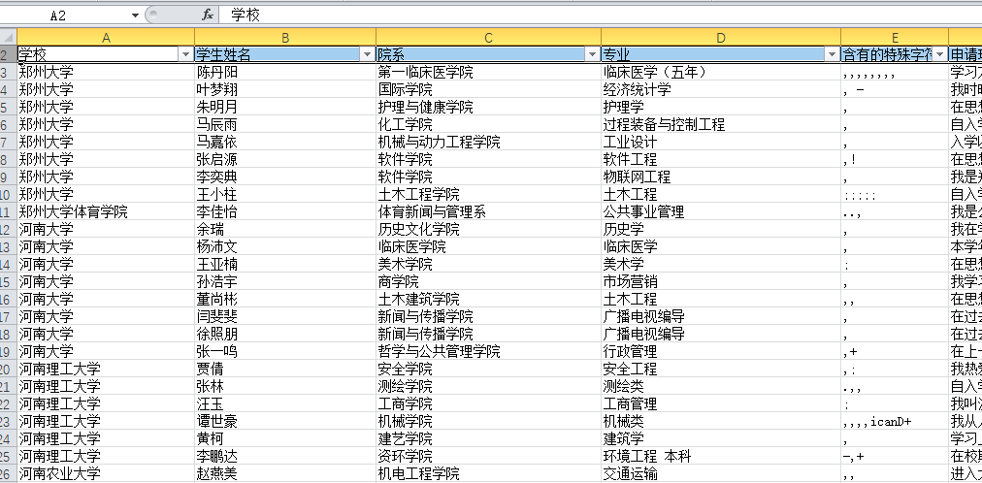
三、注意中英文标点符号的使用
国家奖学金和国家励志奖学金在申请理由、推荐理由中不得使用“英文标点符号”

Slide 5
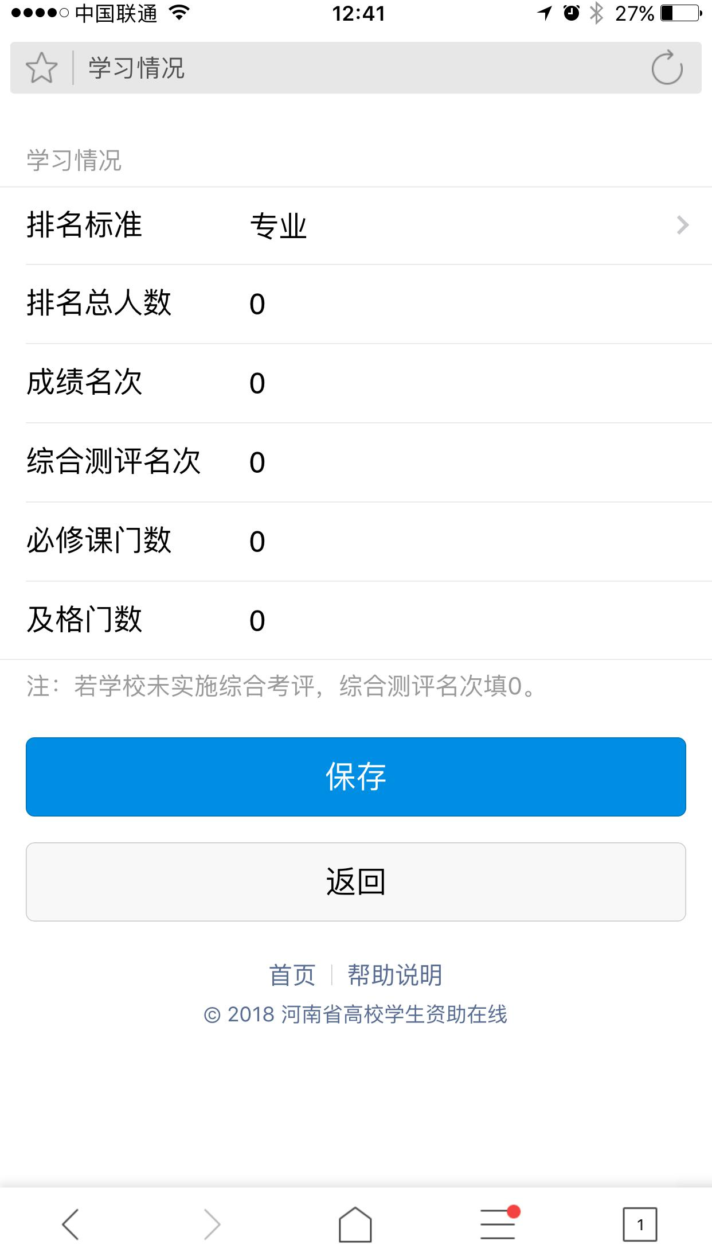
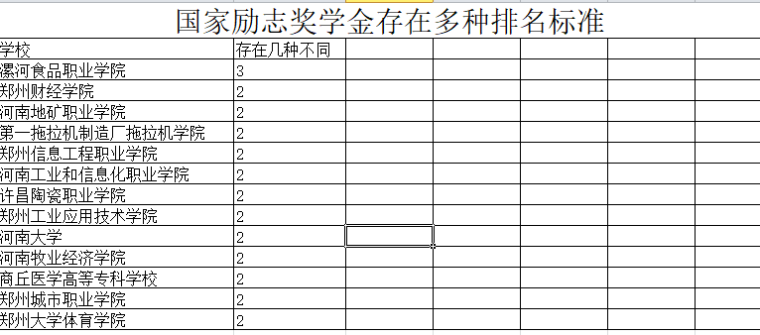
四、存在多种排名标准
全校统一按照“专业”为排名标准

Slide 6
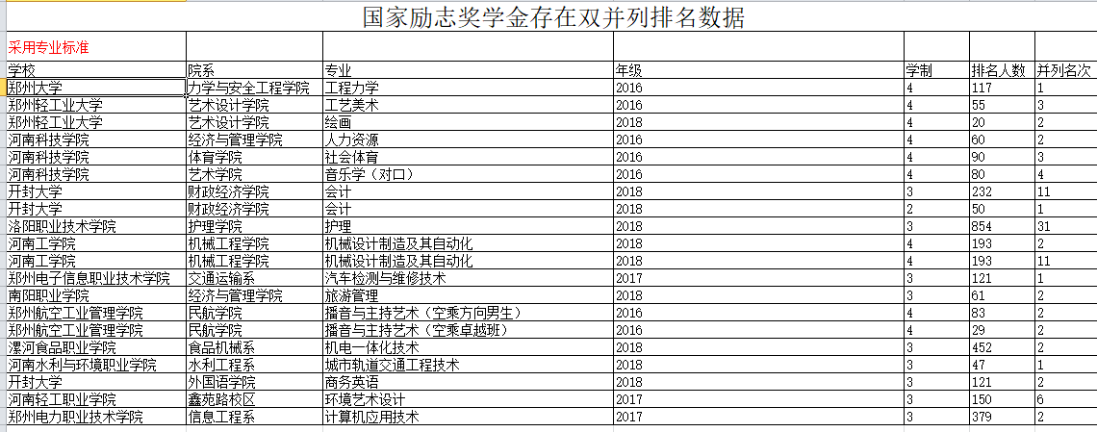
五、存在双并列排名数据
在以专业为排名标准的前提下，不得出现同一专业下两人或两人以上排名一致的情况
针对排查双排名并列的方法，详见此链接幻灯片 52

Slide 7
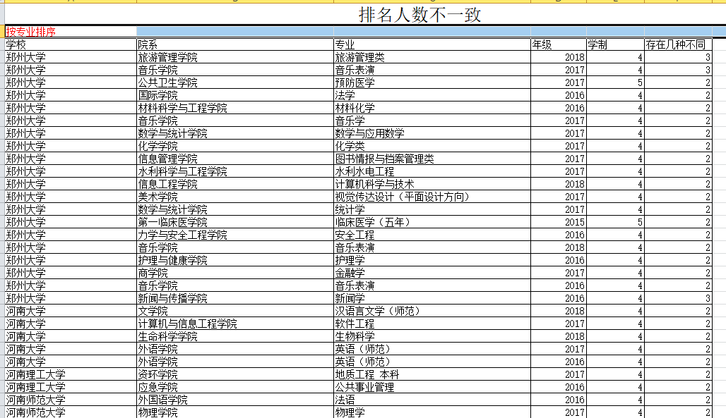
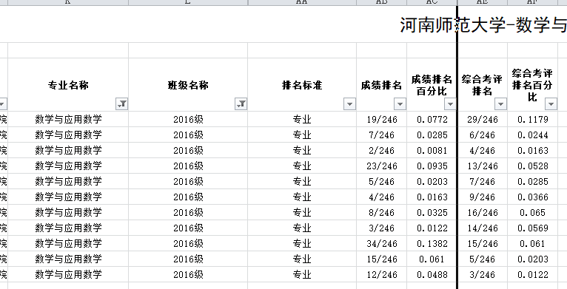
六、排名人数不一致
需保证同一专业下总人数一致
保证成绩排名和综合测评在同一专业下人数一致

Slide 8

一、高校学生资助系统基本流程介绍
二、学生账户登录及基本操作
三、学院对学生信息审核操作

Slide 9
一、高校学生资助系统基本流程介绍
学院审核
困难认定
学院审核
国家励志奖学金
国家助学金
学院审核
基本信息填写
国家奖学金
学院审核

Slide 10


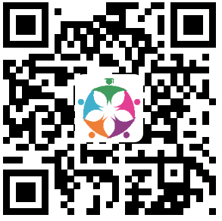
高校用户及学生用户登录网址
学院：
http://ywxt.gxzz.haedu.gov.cn
学生用户：
方式一：在手机浏览器输入网址：gxzz.haedu.gov.cn
方式二：微信扫码登录
学校代码：10476
初始密码：身份证后六位（末尾X大写）

Slide 11
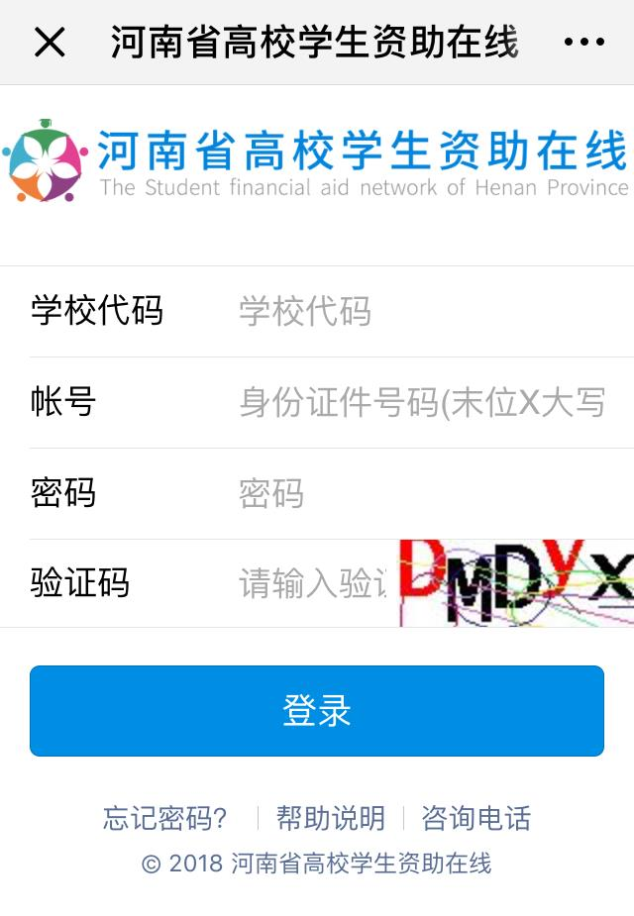
二、学生账户登录及基本操作
学生系统登录方式：
方式一：手机浏览器登录gxzz.haedu.gov.cn
方式二：微信扫码登录
学校代码：10476
初始密码：身份证后六位（末尾X大写）
10476
为保证个人账户信息安全，请第一次登录后务必修改密码为复杂密码并牢记。
登录系统采取错误锁定，密码当天输入错误10次的将暂时锁定登录账号，24小时后自动解锁，如密码丢失可在首页“忘记密码”进行重置。

Slide 12
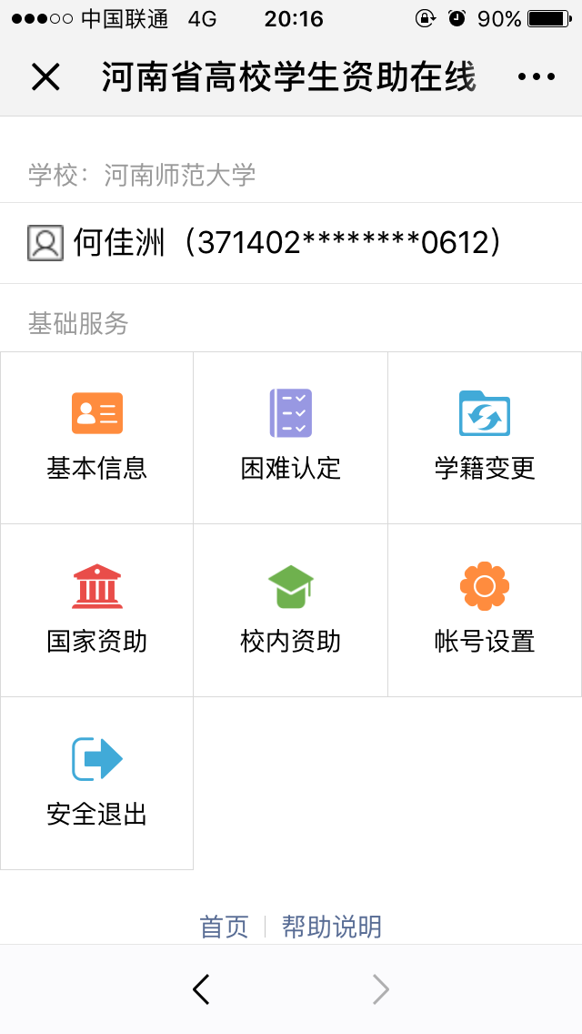
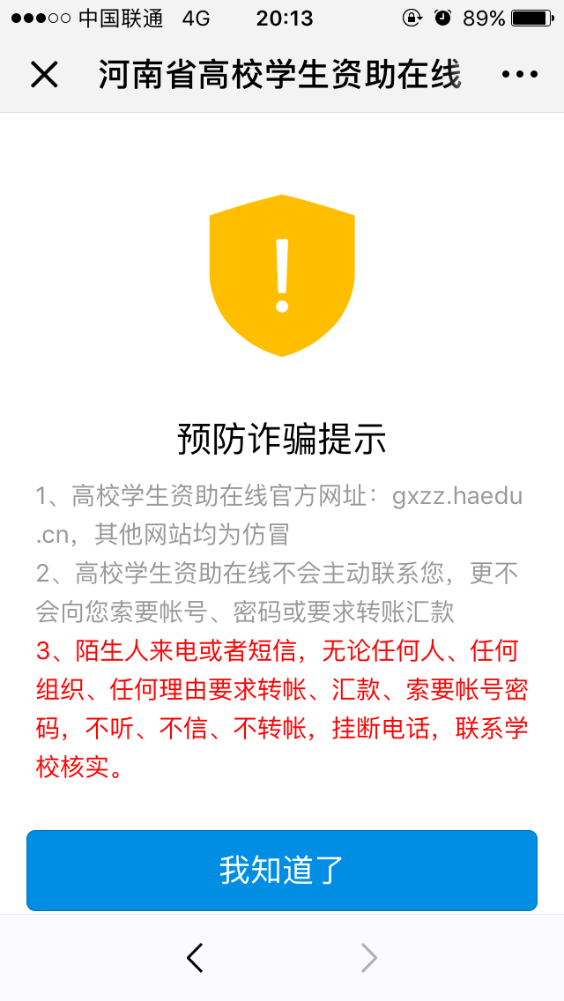
2.1 学生基本信息填写
王小明（411000********0000）

Slide 13
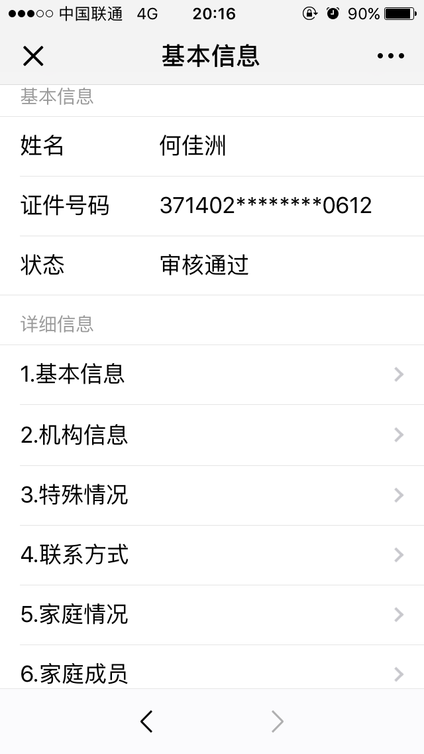
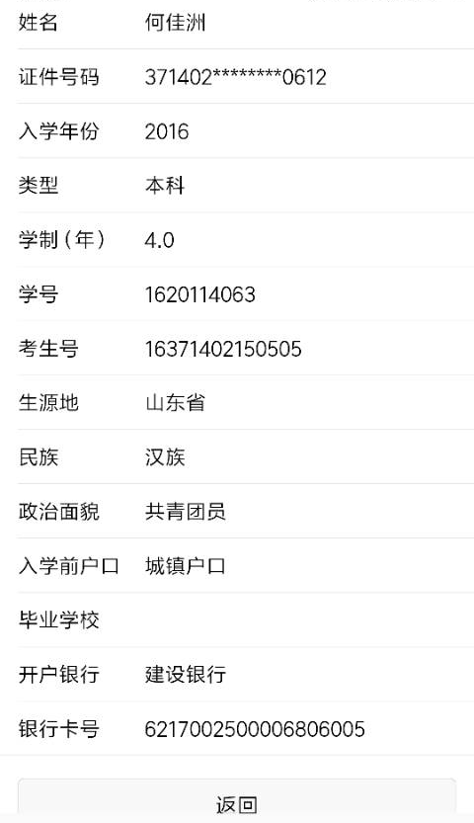

以上信息由高校管理员导入，请认真核对，如有错误请及时联系高校管理员修改。
以下信息由个人据实填写，开户银行请务必填写校园一卡通卡号。
注意：政治面貌如是中共党员注意区分中共预备党员和中共党员，入党后转正前请填写中共预备党员，已转正的请填写中共党员。

Slide 14
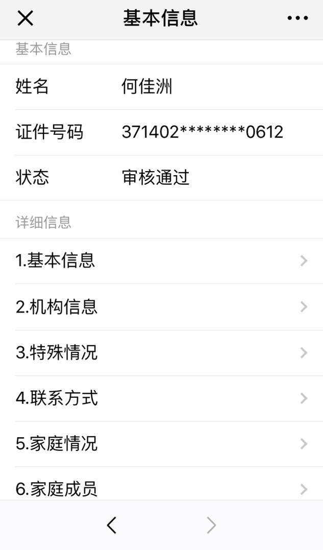
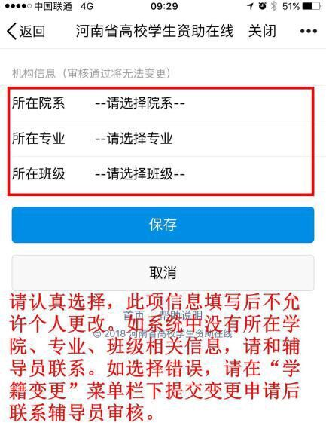



Slide 15
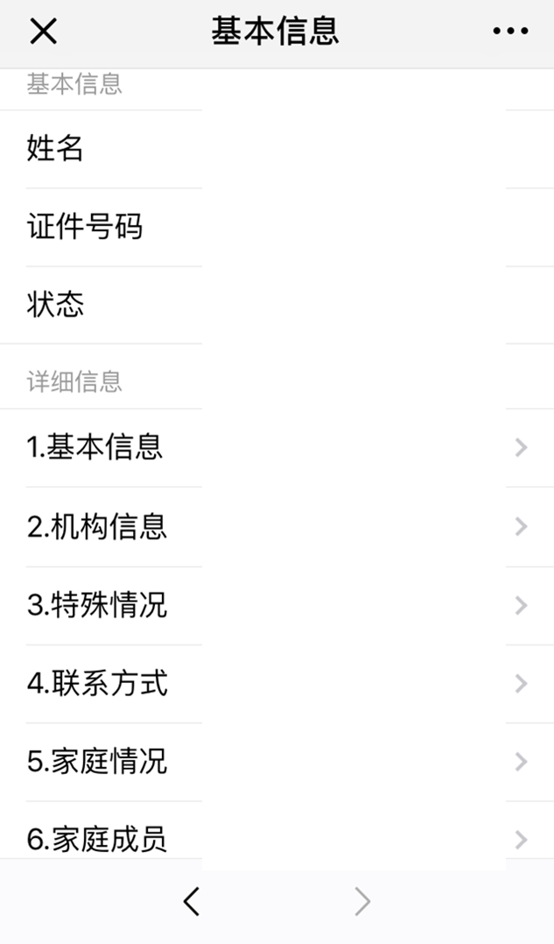
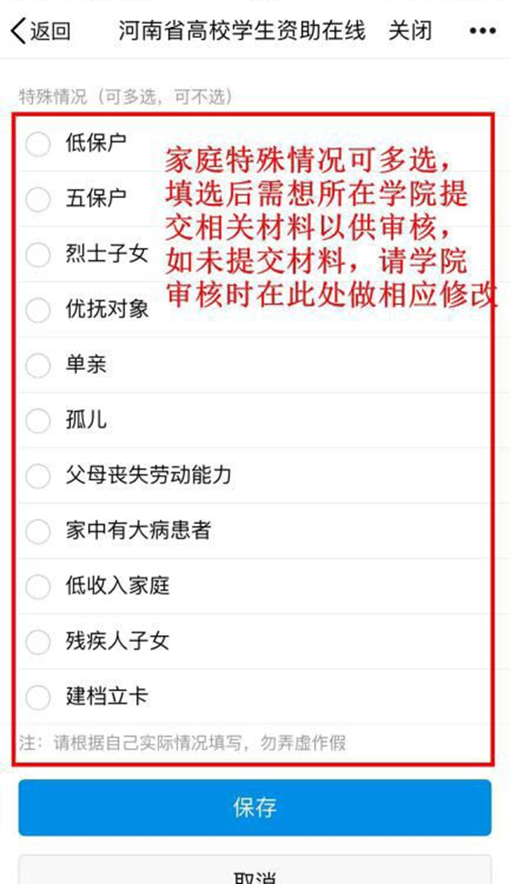

Slide 16
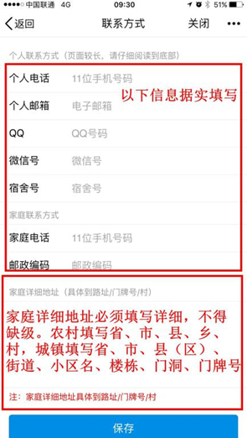


Slide 17
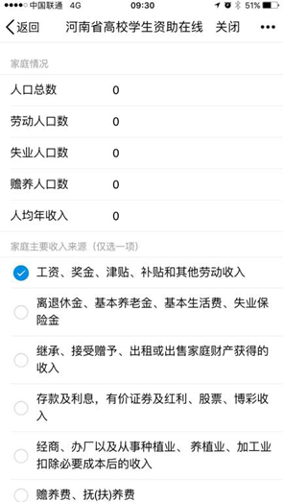
户口本上的人口数
劳动人口数填写家庭18岁以上，除在校就读学生外，家庭可就业、参加劳动的人口数
赡养人口数填写家庭中男性成员60岁以上，女性成员55岁以上，无其他经济来源、完全依靠就业者供养的人口数
人均年收入=家庭上年收入/人口总数
失业人口数一般为城镇户口学生填写，填写家庭18岁以上，除在校就读学生外，男性成员60岁以下，女性成员55岁以下，有工作能力，要求就业而未能就业的人口数。务农不属于失业。

Slide 18
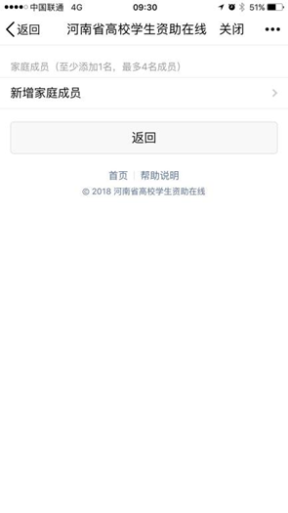
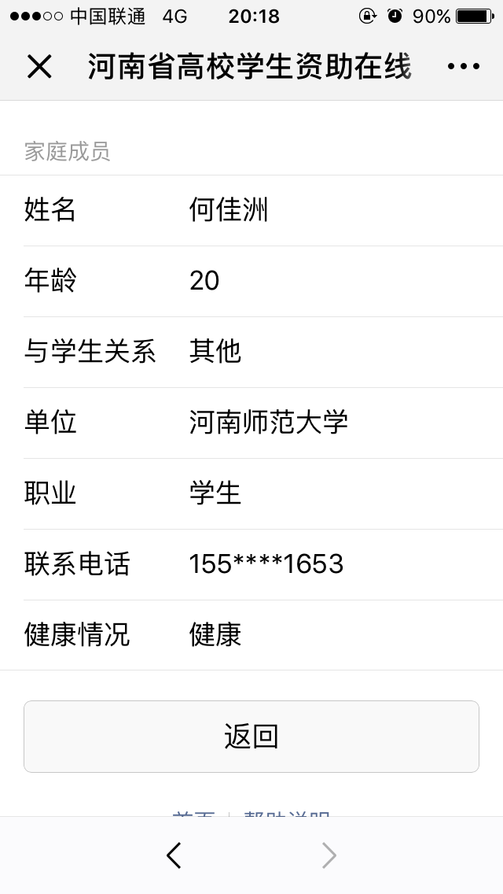
家庭成员至少填写一位

Slide 19
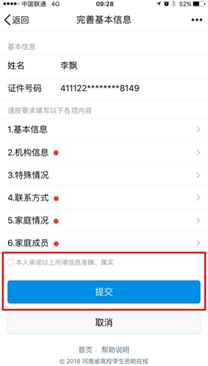
以上信息填写完毕，点选承诺书前方框，点击“提交”，系统会以绿色字体在页面正上方提示正在保存， 请注意不要多次点击“提交”。

Slide 20
2.2 学籍变更

Slide 21
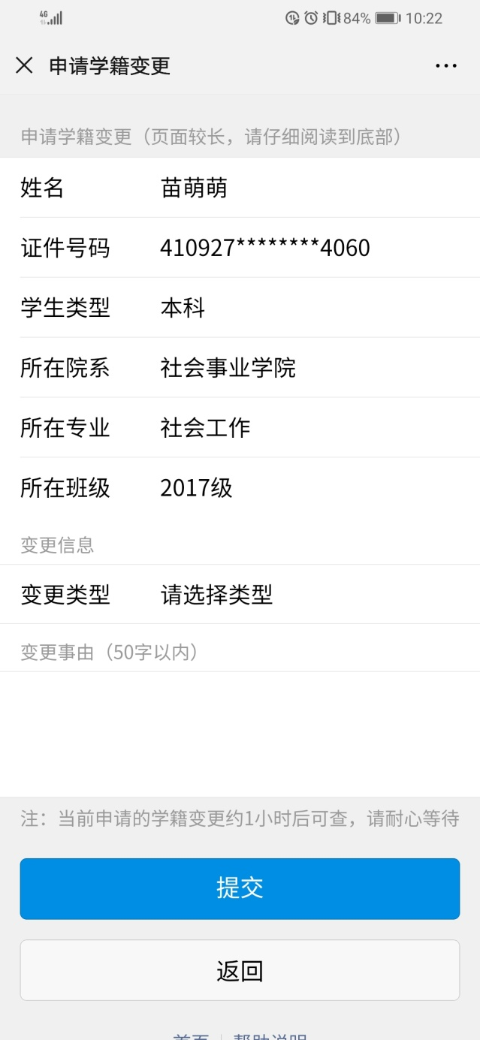
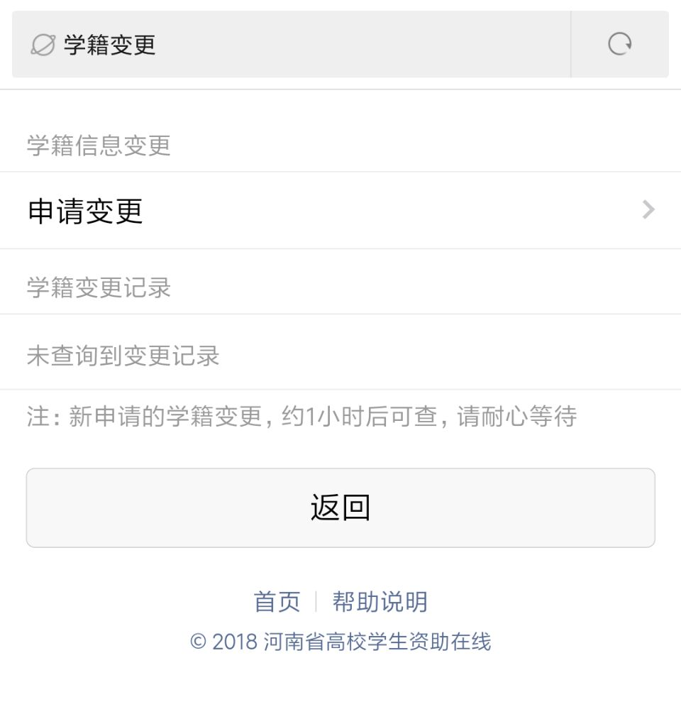
上学年已经完善过基本信息，但新学年中出现转专业、转学院等情况，须学生进行学籍信息变更申请。
学生点击“申请变更”，根据系统提示选择学籍变更类型并选择现在实际所在院系、专业、班级，并如实填写变更事由。

Slide 22
2.3 困难认定申请
基本信息学院审批通过后，申请国家励志奖学金、助学金的学生须登录系统进行困难认定信息填写。

Slide 23
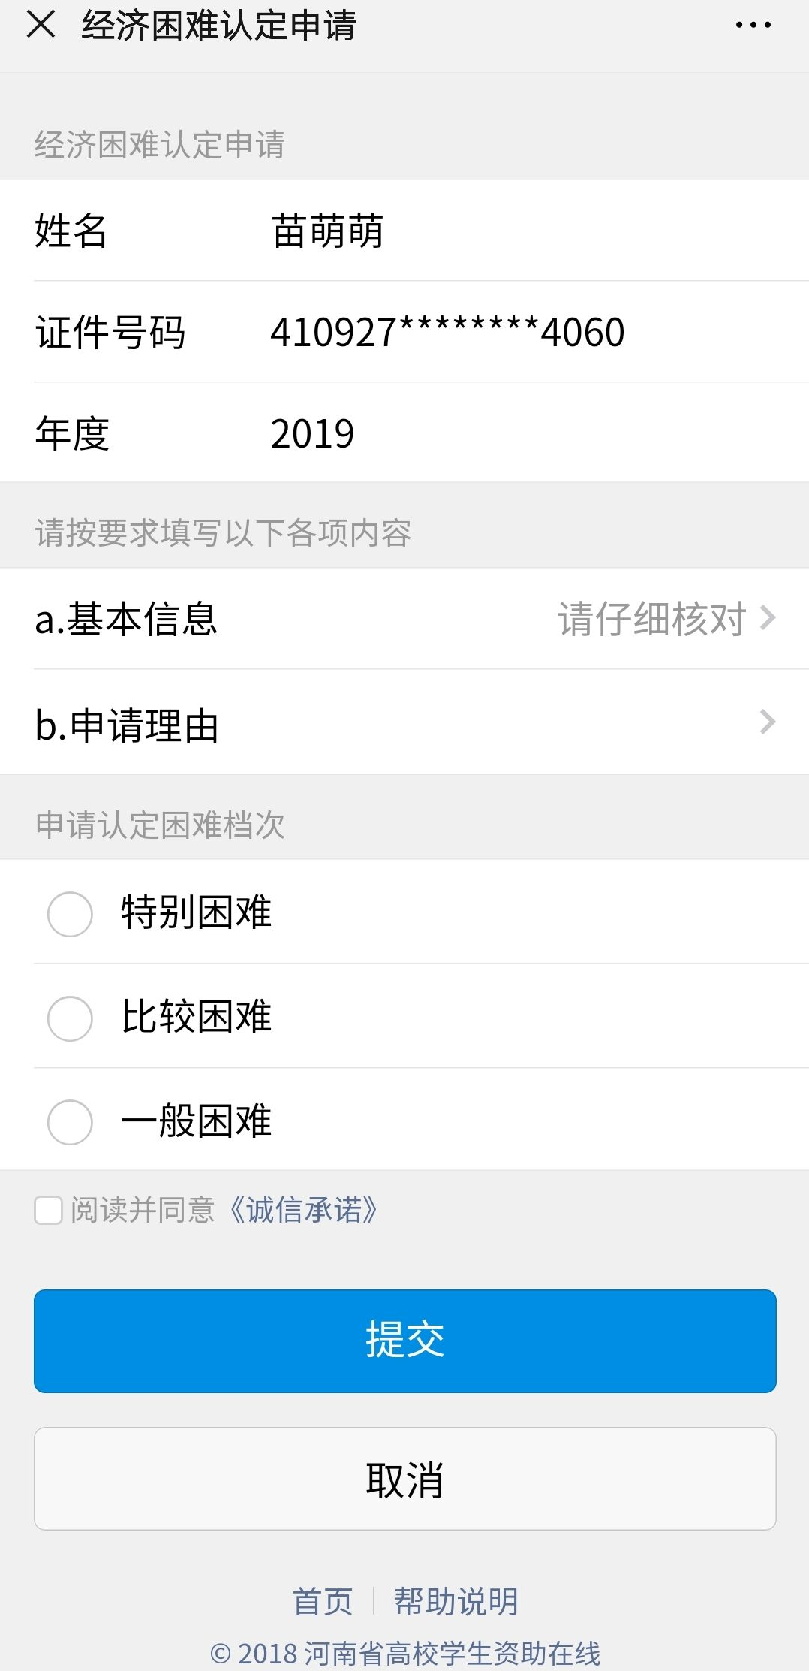
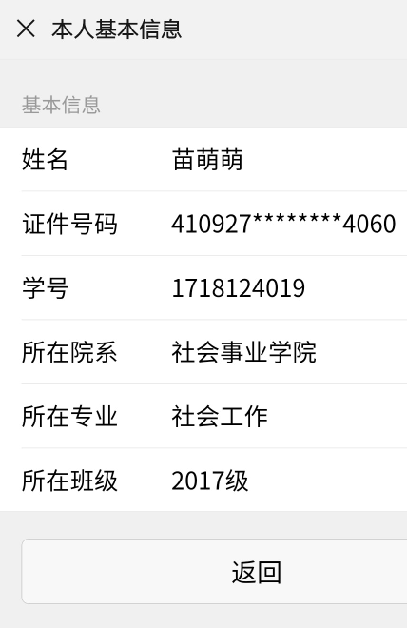
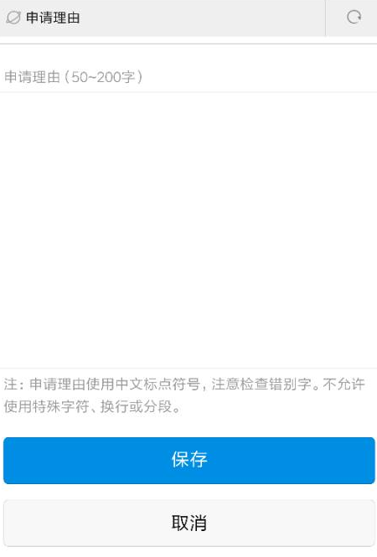
申请流程：
1. 核对基本信息
2. 填写申请理由
3. 选择认定档次
4. 阅读并勾选诚信承诺书
5. 提交申请，等待审批

Slide 24
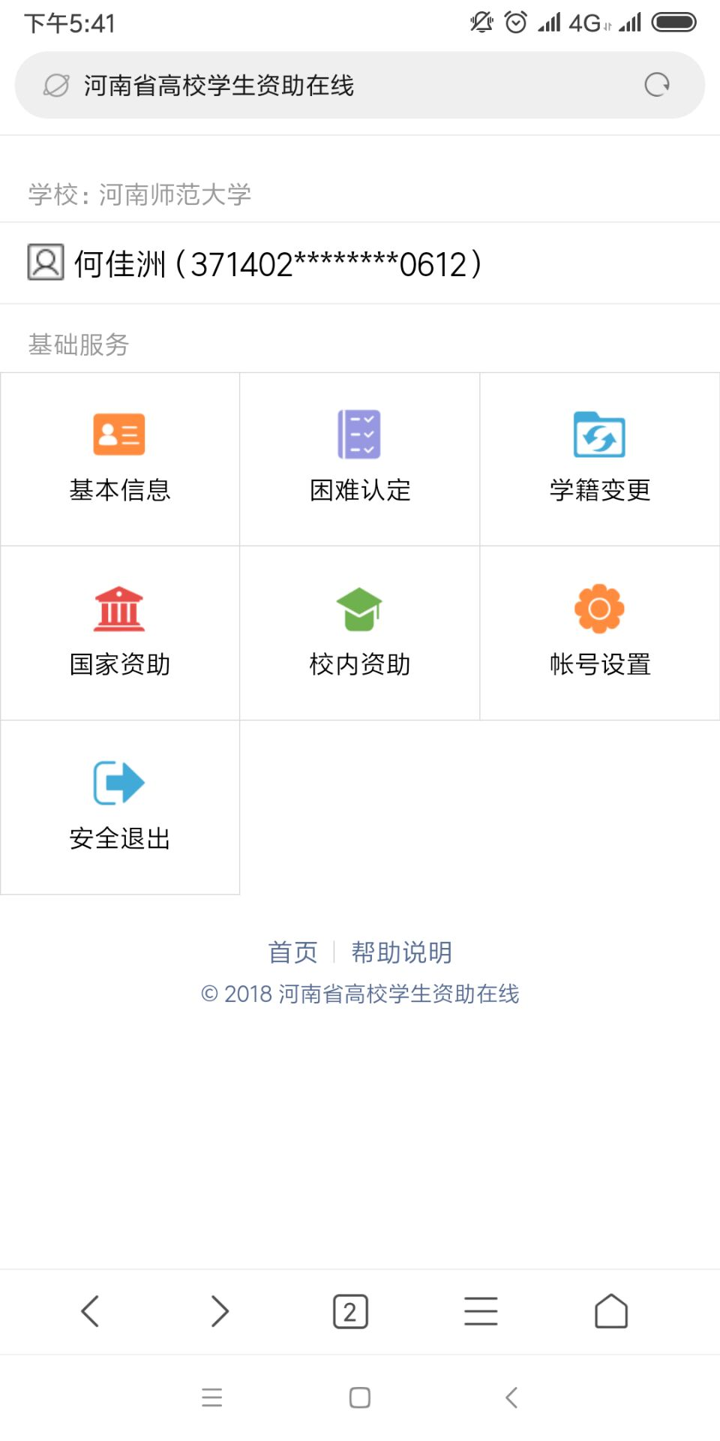
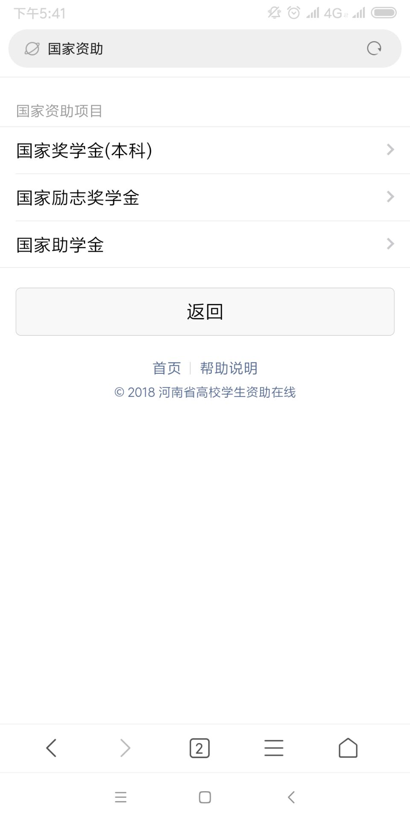
2.4 国家资助项目申请
学生提交困难认定申请并通过学院审核后，可在手机端进行国家励志奖学金、助学金申请；国家奖学金不需要困难认定，可直接申请。

Slide 25
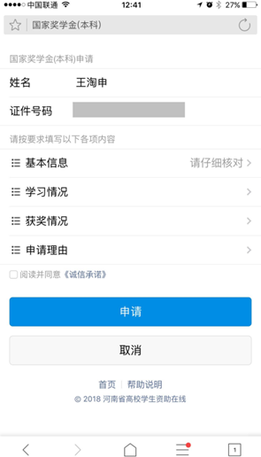
2.4.1 国家奖学金
申请流程：
1. 核对基本信息
2. 填写学习情况
3. 填写获奖情况
4. 填写申请理由
5. 勾选并阅读诚信承诺书
6. 提交申请并等待审核

Slide 26
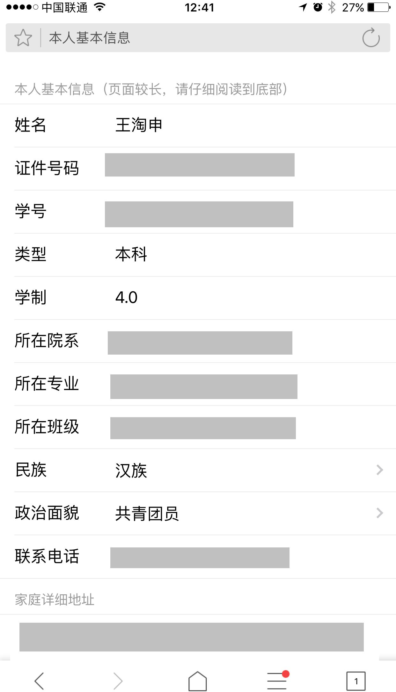
2.4.1.1 核对基本信息
个人基本情况系统自动显示，请认真核对。如有问题，请和学院辅导员老师联系。

Slide 27
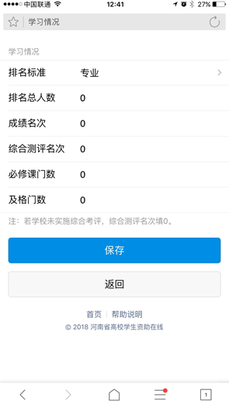
2.4.1.2 填写学习情况
1. 排名标准：全校统一按照“专业”排名，同一班级内不得出现并列情况。
2. 排名总人数：即专业总人数，同专业总人数要一致。
3. 必修课门数：同年级同专业必修课门数要一致。
4. 及格门数： 与必修课门数相同。

Slide 28
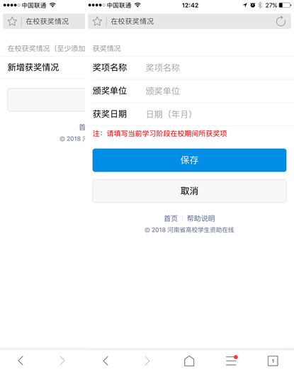
2.4.1.3 填写获奖情况
获奖情况仅允许填写有获奖证书的，各类奖项情况表参见附件 。
1. 奖项名称：如优秀团员、三好学生标兵等（院级奖项不填，只填写校级及以上奖项）
2. 颁奖单位：如河南师范大学。按获奖证书填写，如有多个颁奖单位，请填写第一个，后写“等”，如“河南省教育厅等” 。
3. 获奖日期：日期须在2020年9月1日—2021年8月31 日
注：
1. 获奖情况请按时间倒叙填写，获奖情况必填一项，最多填四项。
2. 不允许填写发表的论文，获得的英语、计算机、会计从业资格证、导游证等专业、 职业资格证书。
3. 奖项名称填写应不超过 15 个字，颁奖单位为校级的（如学生处、校团委、教务
处等）一律填写“河南师范大学”。
4. 请学生务必认真按要求填写奖项名称和颁奖单位信息，否则导出的表格可能会变形。

Slide 29
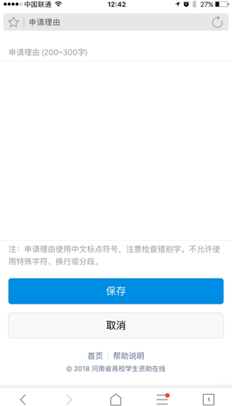
2.4.1.4 申请理由
注：
1. 申请理由第一人称，顶格写，内容必须体现
思想、工作、学习、生活四方面，不得出现“尊敬的领导老师”“我想申请国家奖学金，望领导批准”等语句或意向性表述。
2. 不得有错字、语句不通顺现象，注意要使用中文符号！不得出现前后矛盾现象。
如学习情况里填写综合测评第二名， 申请理由里填写第一名 ；“基本情况”是中共预备党员，但是在“申请理由”里写“作为共青团员，我积极向党组织靠拢”。······
3. 250 字符以上、300 字符以内（含标点符号，不允许使用英文和特殊字符）。
4.请学生务必认真填写申请理由，不允许抄袭，抄袭取消评审资格！！！

Slide 30
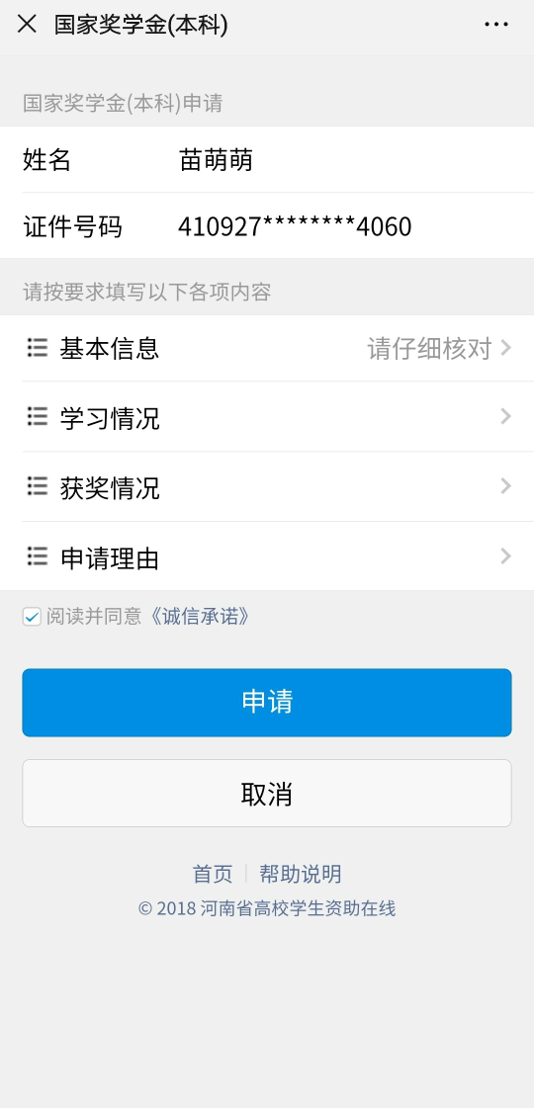
2.4.1.5
勾选、 阅读诚信承诺书并提交申请

Slide 31
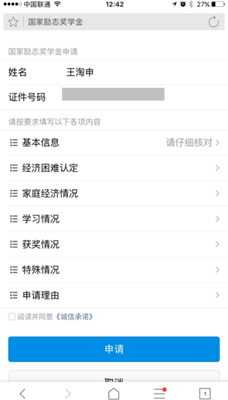
2.4.2 国家励志奖学金
申请流程：
1. 核对基本信息
2. 核对家庭经济困难认定情况
3. 填写家庭经济情况
4. 填写学习情况
5. 填写获奖情况
6. 填写特殊情况
7. 填写申请理由
8. 勾选并阅读诚信承诺书
9. 提交申请并等待审核

Slide 32
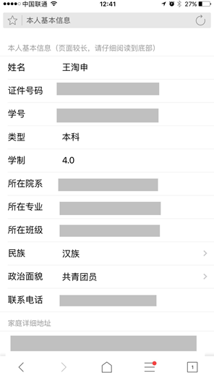
2.4.2.1 核对基本信息
个人基本情况系统自动显示，请认真核对。如有问题，请和学院辅导员老师联系。

Slide 33
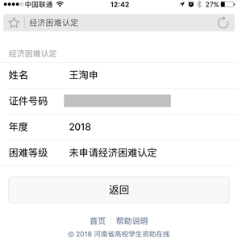
2.4.2.2 核对家庭经济困难认定情况
显示本年度“2021”家庭经济困难认定结果

Slide 34
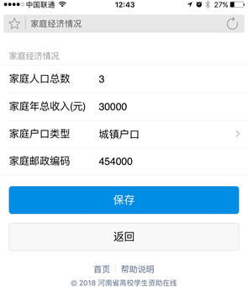
2.4.2.3 填写家庭经济情况
本数据调用个人基本信息填写内容，如果与实际情况不符，可在本页面进行修改。

Slide 35
2.4.2.4 填写学习情况
1. 排名标准：全校统一按照“专业”排名，同一专业内不得出现并列情况。
2. 排名总人数：即专业总人数，不得出现同一专业总人数不一致的情况。
3. 必修课门数：2020—2021学年总门数，不得出现同一年级专业必修课门数不符实际、不一致等情况。
4. 及格门数：与必修课门数相同

Slide 36

2.4.2.5 填写获奖情况
获奖情况仅允许填写有获奖证书的，各类奖项情况表参见附件 X。
1. 奖项名称：如优秀团员、三好学生标兵等（院级奖项不填，请填写校级及以上奖项）
2. 颁奖单位：如河南师范大学。按获奖证书填写，如有多个颁奖单位，请填写第一个，后写“等”，如“河南省教育厅等” 。
3. 获奖日期：选择日期如 2021年 5 月
（日期须在2020年9月1日—2021年8月31 日）
注：
1. 获奖情况请按时间倒叙填写，若未获奖可不填，最多填四项。
2. 不允许填写发表的论文，获得的英语、计算机、会计从业资格证、导游证等专业、 职业资格证书。
3. 奖项名称填写应不超过 15 个字，颁奖单位为校级的（如学生处、校团委、教务处等）一律填写“河南师范大学”。
4. 请学生务必认真按要求填写奖项名称和颁奖单位信息，否则导出的表格可能会变形。

Slide 37
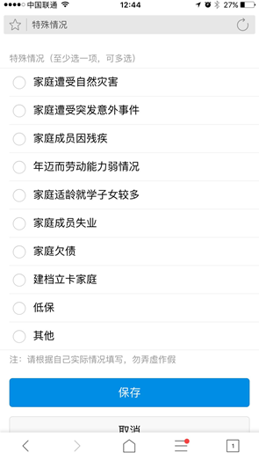
2.4.2.6 填写特殊情况
按照家庭实际情况进行填写

Slide 38
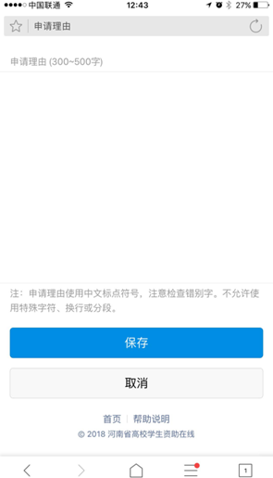
2.4.2.7 填写申请理由
申请理由第一人称
1. 顶格写，最前面不得有空格。
2. 申请理由写家庭困难情况和在校表现两项，其中在校表现从思想、工作、学习、生活四方面来客观陈述事实。
3. 不得出现“尊敬的领导老师”“我想申请国家励志奖学金，望领导批准”等语句或意向性表述。
4. 不得有错别字、语句不通等现象，注意使用中文符号！
5. 不得出现前后矛盾现象。如“基本情况”是中共预备党员，但在“申请理由”中写“作为共青团员，我积极向党组织靠拢”。
6. 家庭总人口不可以前后表述不一，如“家庭经济情况”一栏人口数为5口，“申请理由”介绍家庭情况时人数多于或少于5人。
7. 350字符以上、500 字符以内（含标点符号）。
8. 请学生务必认真填写申请理由，请勿抄袭，抄袭取消评审资格。

Slide 39
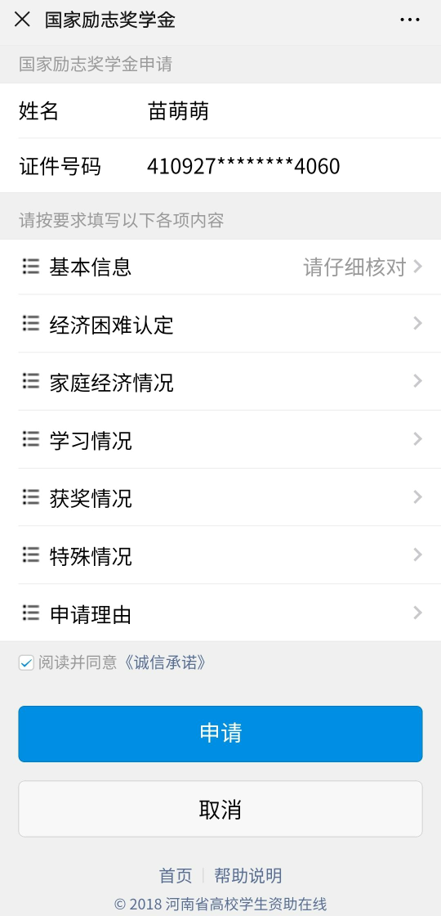
2.4.2.8
勾选、阅读诚信承诺书并提交申请

Slide 40
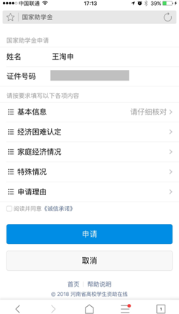
2.4.3 国家助学金
申请流程：
1. 核对基本信息
2. 核对家庭经济困难认定情况
3. 填写家庭经济情况
4. 填写特殊情况
5. 填写申请理由
6. 勾选并阅读诚信承诺书
7. 提交申请并等待审核

Slide 41
2.4.3.1 核对基本信息
个人基本情况系统自动显示，请认真核对。如有问题，请和学院辅导员老师联系。

Slide 42
2.4.3.2 核对家庭经济困难认定情况
显示本年度“2021”家庭经济困难认定结果。

Slide 43

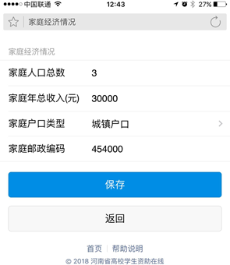
2.4.3.3 填写家庭经济情况
2.4.3.4 填写特殊情况
按照家庭实际情况进行填写
本数据调用个人基本信息填写内容，如果与实际情况不符，可在本页面进行修改。

Slide 44

2.4.3.5 填写申请理由
申请理由第一人称， 申请理由要全面真实反映学生的家庭情况、学习成绩、能力与综合素质，150 字符以上、200 字符以内。请勿抄袭，抄袭取消评审资格！！

Slide 45
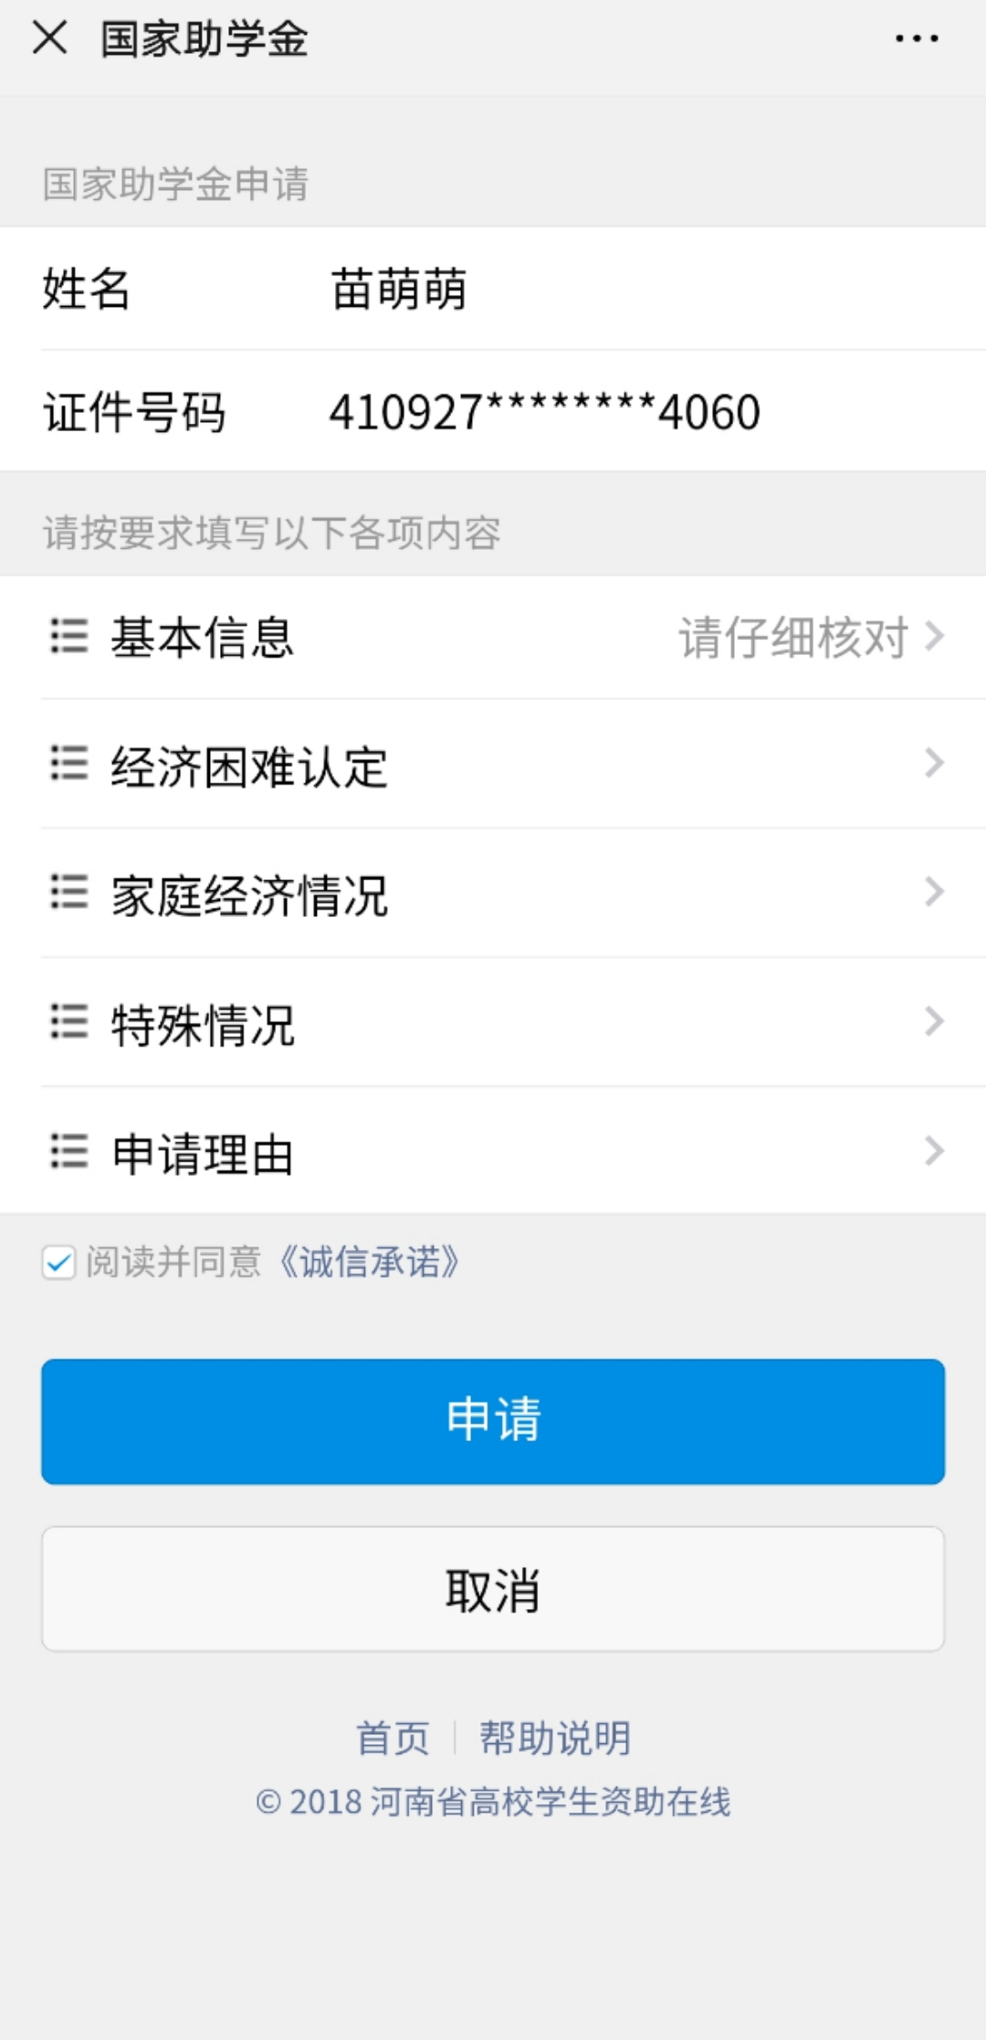
2.4.3.6
勾选、阅读诚信承诺书并提交申请

Slide 46

三、学院对学生信息审核操作

Slide 47
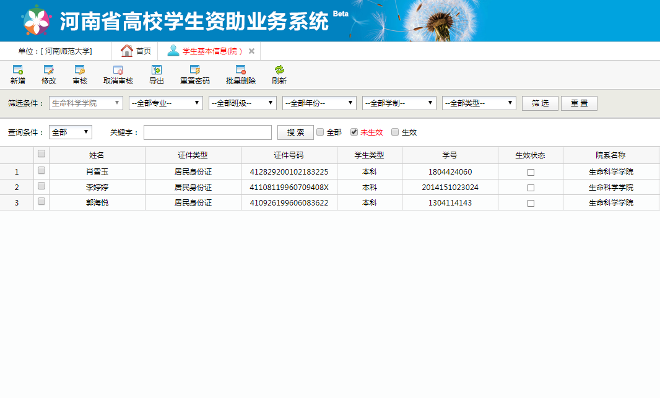
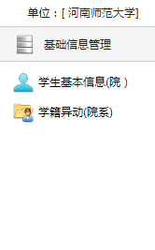
3.1 学院对学生基本信息进行审核

Slide 48
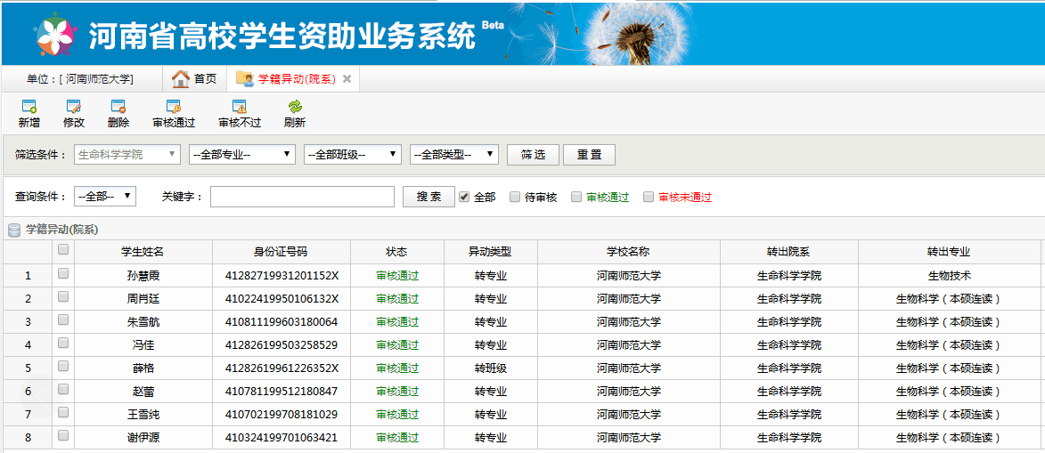
3.2 学院对学籍异动学生进行审核

Slide 49


3.3 学院对困难学生进行困难等级认定
对申请困难认定的学生进行困难等级认定（特别困难、比较困难、一般困难），对相同困难等级学生进行批量认定审批。

Slide 50

3.4 学院填写国家奖学金、国家励志奖学金“审核意见”
推荐理由要求：
1. 顶格填写，不可以有空格，须使用中文字符。
2. 最后一句话“同意推荐其申请国家奖学金”必填。
3. 一个“推荐人”每份表格字迹必须一致。
4. 每个申请人的“推荐理由”不可一模一样。
5
院系意见要求：
1. 顶格填写，不可以有空格，须使用中文字符。
2. 第一句话“经本人申请，班级推荐，专业民主评议小组评议，一致认为该生…” 和最后一句话“学院初审、公示5个工作日，无异议，同意xxx同学申请国家奖学金。”必填。
3. 每个申请人的“院系意见”不可一模一样。

Slide 51


3.5 学院“审核通过”
国家助学金需首先批量选中学生数据进行批量“调整档次”以确定学生受助档次。 批量调整档次后，再进行批量审核通过。
国家奖学金、国家励志奖学金填写“审核意见”后可进行批量审核通过。

Slide 52


3.6 学院对“国家奖学金”和“国家励志奖学金”学习成绩和综合测评成绩重复数据排查
点击导出
导出汇总表
返回

Slide 53



国家奖学金和国家励志奖学金都是以本年级同一专业为单位评选，在筛查重复数据之前，需对导出来的汇总表进行筛选，以本年级同一专业为基础进行重复数据的排查：
1.打开汇总表，对学习成绩排名/综合测评排名选中（二者不得同时选中）
2.点击条件格式，新建规则
3.点击“仅对唯一值或重复值设置格式”
4.设置格式为重复
5.对重复数据设置为填充颜色
重复数据会特别标出

Slide 54

谢谢大家！

